Slide 1
AI EXPO用ロボアプリ
NAO/Pepper
r003

Slide 2
Pepperアプリ
VR匠
1.タブレットに画像と戻るボタンを出力
2.入力文言を発声
3.自動でアニメーションを行う
離職防止AI
1.タブレットに画像と戻るボタンを出力
2.入力文言を発声
3.自動でアニメーションを行う
Pepper起動
TOP画面
文章を読み終わるか戻るボタンを押下で TOP画面に戻る
胸の電源ボタンを押す
VR匠,離職防止AI,OSTechについて 4つのボタンを配置 30文字程度の言葉を発声 例
「興味があるものを選んでね」
画像振分AI
1.タブレットに画像と戻るボタンを出力
2.入力文言を発声
3.自動でアニメーションを行う
↑お仕事簡単生成
会社概要
1.タブレットに画像と戻るボタンを出力
2.入力文言を発声
3.自動でアニメーションを行う
ループ
VR匠、離職防止AI、画像振分AI、会社概要のアプリを順番にループする ※ループ順番は未確定
Pepperの後ろバンパーを押すと ループを終了してTOP画面へ戻る

Slide 3
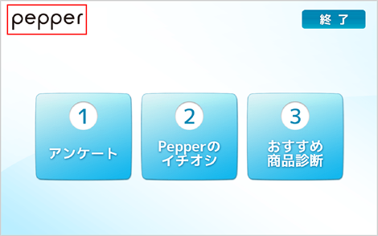
Pepperアプリ TOP画面イメージ

Slide 4
共有項目
・Pepper解像度 1707px ×1067px

Slide 5
NAOアプリ
iOSアプリ
NAO
胸のボタンを押してIPを発声
NAOのIPを入力して 接続ボタン押下でNAOに接続
目のLEDが赤に変わって白になる
離職防止AIボタンを押下
離職防止AIアプリ起動
画像振分AIボタンを押下
画像振分AIアプリ起動
AR匠ボタンを押下
AR匠アプリ起動
文章を読み終えるか STOPボタン押下でアプリ終了
STOPボタンを押下
ボタン操作を待機
右バンパー押下で離職防止AIアプリ起動 左バンパー押下で画像振分AIアプリ起動 後頭部タッチでAR匠アプリ起動

Slide 6
NAO用iOSアプリ ワイヤー
172.16.109.172
接続
会社概要
離職防止AI
AR匠
画像振分AI
トークストップ

Slide 7
iOS
NAO
QiMessaging
アプリ
IP入力/接続
接続確認
会社概要
AR匠
起動
離職防止AI
アプリボタン
アプリ起動
画像振分AI
ループボタン
ループアプリ 起動
ループ
アプリSTOP ボタン
アプリ STOP
終了
機能
トークSTOP ボタン
発声を中断
TTS中断

Slide 8
各アプリフロー
AR匠アプリ 起動
コンテンツ 説明
アプリ終了
AR匠ボタン 押下
iOS
アプリSTOP ボタン押下

Slide 9
ループアプリフロー
AR匠アプリ
画像振分AI アプリ
離職防止AI
会社概要
ループ
ループ アプリ終了
ループボタン 押下
iOS
アプリSTOP ボタン押下

Slide 10
NAO用iOSアプリ ワイヤー ループVer.
172.16.109.172
接続
会社概要
離職防止AI
AR匠
画像振分AI
ループ
アプリSTOP
トークストップ

Slide 11
工数
大項目 | 中項目 | 小項目 | 人日 | 備考
Pepper | お仕事簡単生成 | 作成、ボタン配置、配信 | 0.25
 | Pepperアプリ開発(4つ全てで) | イントネーション調節 | 0.5
 |  | 画面作成 | 0.25
 |  | 機能開発(戻る、発話中止、アプリ終了など) | 0.25
 |  | 小計 | 1.25 人日
NAO | iOSアプリ | 画面作成 | 0.5
 |  | IP接続機能 | 1
 |  | アプリランチャー機能 | 0.25
 |  | 発話中止機能 | 0.25
 | NAOアプリ | イントネーション調節 | 0.5
 |  | センサーによるアプリ起動 | 0.25
 |  | 小計 | 2.75人日
 |  | 計 | 4人日

